Slide 1
Поклонение, которое никогда не заканчивается
Урок 12 23 марта 2024

Slide 2
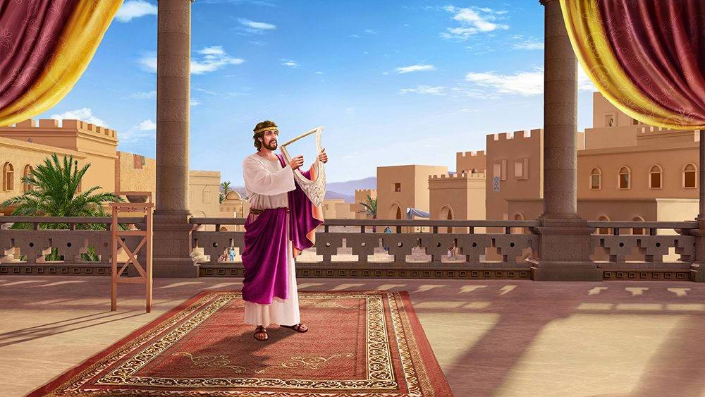
“Буду петь Господу во всю жизнь мою, буду петь Богу моему, доколе есмь” (Псалом 104:33)

Slide 3
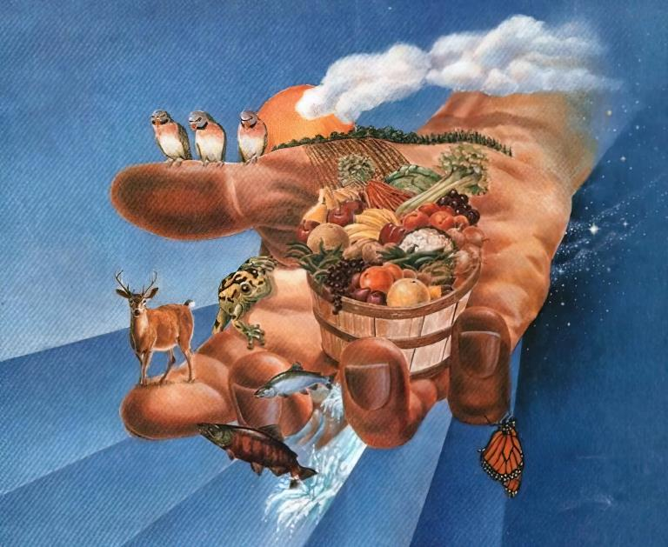
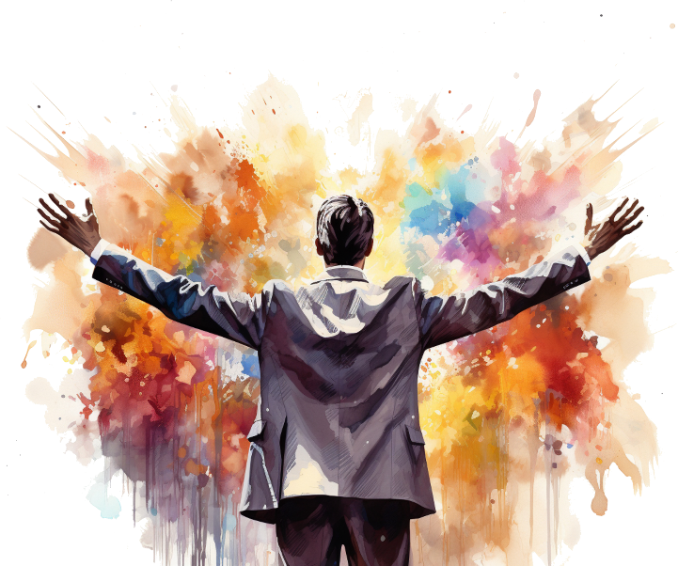
Поклонение – это ответ творения на дары Творца. В этом кратком изложении очевидны две библейские истины:
Бог дал человечеству много благословений. Эти благословения должны пробудить в человеческом сердце благодарность за величие любви Божией.
Человеческие существа наделены врожденной предрасположенностью реагировать на чудеса Божии с благодарностью.
Поклонение должно исходить из сердца. Книга Псалмов учит нас, как мы можем совершать это поклонение в соответствии с тем, чего ожидает от нас Бог.
Богослужение в святилище (Псалом 133).
Поклонение с новой песней (Псалом 148).
Поклонение праведников (Псалом 14, 23 и 100).
Многообразное поклонение (Псалом 95).
Поклонение в духе и истине (Псалом 39, 49 и 50).

Slide 4
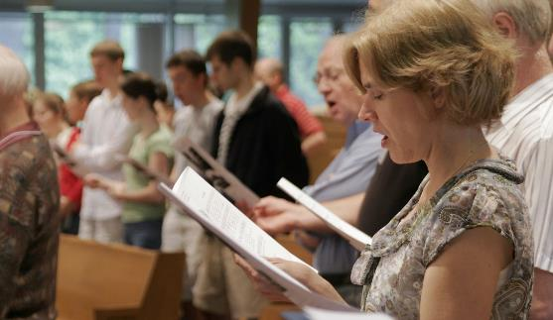
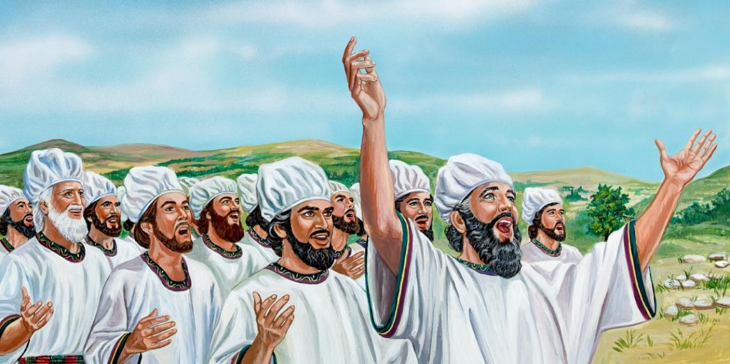
БОГОСЛУЖЕНИЕ В СВЯТИЛИЩЕ
“Песнь восхождения. Благословите ныне Господа все рабы Господни, стоящие в доме Господнем, во время ночи.
Воздвигните руки ваши к святилищу и благословите Господа.
Благословит тебя Господь с Сиона, сотворивший небо и землю.”
(Псалтирь 133)
Священники подняли руки, чтобы благословить народ (Числ. 6:23-26; Лев. 9:22). Но в этом псалме левитам предлагается поднять руки к святилищу и благословить Господа (Пс. 133:2). В обоих случаях результат один и тот же: Бог отвечает благословением. (Числ. 6:27; Пс. 133:3).
Кто может благословлять и славить Господа?
Те, кто служит в Святилище (Пс. 133:1-2)
Все, кто служит Господу (Пс. 112:1)
Поскольку мы все священники, призванные нести Евангелие миру, мы все призваны воздевать руки к Небесному Святилищу, благословлять и славить нашего Бога (1 Петр. 2:4-5).

Slide 5
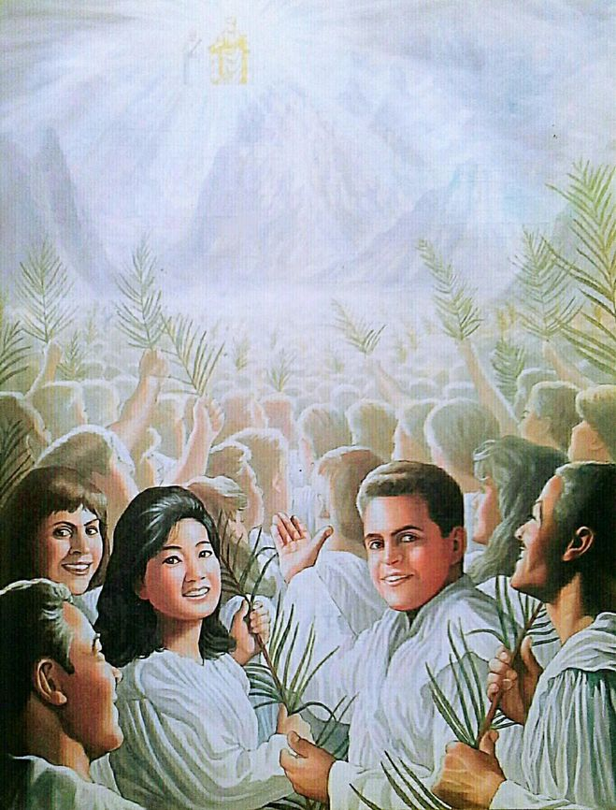
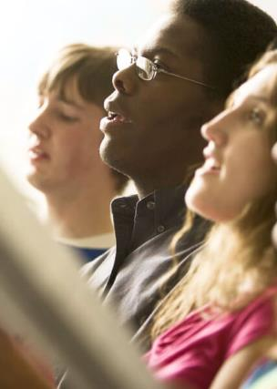
ПОКЛОНЕНИЕ С НОВОЙ ПЕСНЕЙ
“Аллилуия. Пойте Господу песнь новую; хвала Ему в собрании святых.” (Псалтирь 149:1)
Что побуждает псалмопевца петь новую песню?
Пс 149:1-3
Радость познания своего Создателя и Царя.
Пс 149:4
Знает, что Бог спасает его.
Пс 149:5
Помнит, что Бог с ним, даже в болезни.
Пс 149:6-9
Знает, что Бог наконец осудит всю несправедливость.
Исаия предлагает всем также спеть новую песнь (Ис. 42:10-12). Но из чего состоит эта песня?
Новая песня является выражением каждого нового опыта, который мы проживаем с Богом: каждый раз мы узнаем что-то новое о Его Творении; каждый раз мы чувствуем радость его присутствия; каждый раз Он утешает нас; каждый раз, когда Он прощает наши грехи …
Это песня, которую никто другой не может спеть. Только искупленные смогут петь эту новую песню на Небесах к радости и изумлению ангелов. (Отк. 14:3).

Slide 6
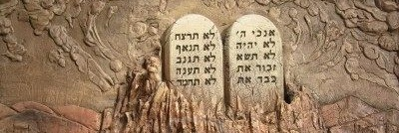
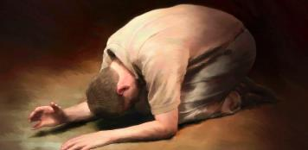
ПОКЛОНЕНИЕ ПРАВЕДНИКОВ
“Господи! кто может пребывать в жилище Твоём? кто может обитать на святой горе Твоей” (Псалом 14:1)
Кто достоин поклонения перед Богом?
Пс 14:2
Тот, кто честен и не говорит лжи.
Пс 14:3
Тот, кто ни на кого не клевещет и не слушает сплетни.
Пс 14:4a
Тот, кто чтит боящихся Бога.
Пс 14:4б
Тот, кто не меняет слова, данного им, даже когда ему причиняют вред.
Пс 14:5a
Тот, кто помогает без желания получить от этого пользу.
Пс 14:5б
Тот, кто не терпит несправедливости.
Пс 23:4
Это чистые чувства и чистые желания.
Пс 100
Тот, кто не ищет общества нечестивцев, но обличает их грехи.
Короче говоря, тот, кто соблюдает заповеди и живет в святости (Евр. 12:14). Помните, что не тот, кто не грешит, праведен и свят, а тот, кто кается и стремится служить Богу от всего сердца.

Slide 7
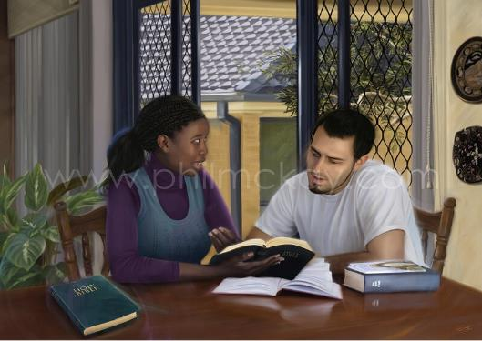
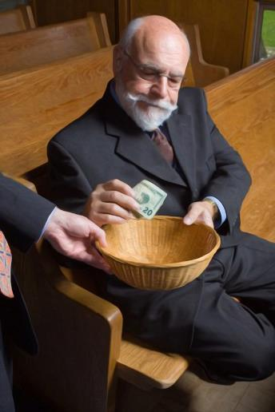
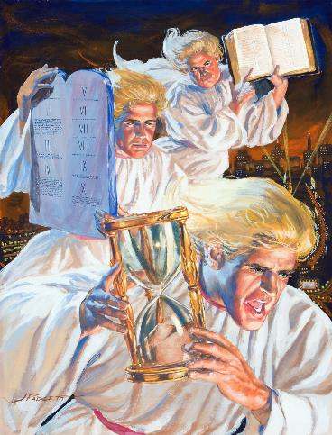
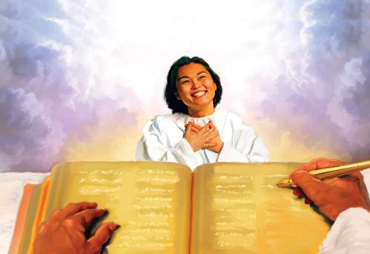
МНОГООБРАЗНОЕ ПОКЛОНЕНИЕ
“Воздайте Господу славу имени Его, несите дары и идите во дворы Его” (Псалом 95:8)
Поклонение включает в себя множество аспектов.
Мы поклоняемся Богу песнями (Пс. 95:1-2). Мы поклоняемся Ему, когда рассказываем о Нем другим (Пс. 95:3) или приглашая их присоединиться к нашему поклонению (Пс. 95:7). Мы поклоняемся, когда чтим Его имя и приносим Ему приношения. (Пс. 95:8).
Мы поклоняемся Богу, потому что Он «страшен» (Пс. 95:4). Однако это подразумевает не чувство страха, а скорее уважение. Это страх, который рождается от созерцания «красоты святости».” (Пс. 95:9).
Поклонение включает в себя провозглашение того, что Бог — Царь и Судья человечества (Пс. 96:10). Именно, весть, которая должна быть провозглашена миру в этом поколении, включает в себя поклонение, «ибо настал час суда Его».” (Откр. 14:7).
Поклоняемся ли мы Богу, потому что Он собирается нас судить? Ага! Потому что суд Его справедлив, и все творение радуется ему. (Пс. 95:11-13).

Slide 8
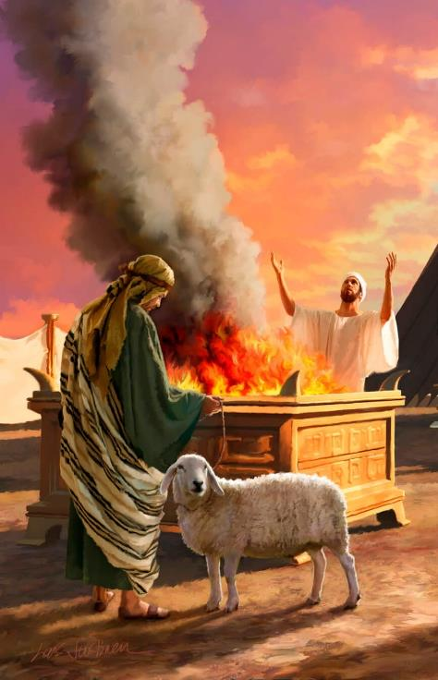
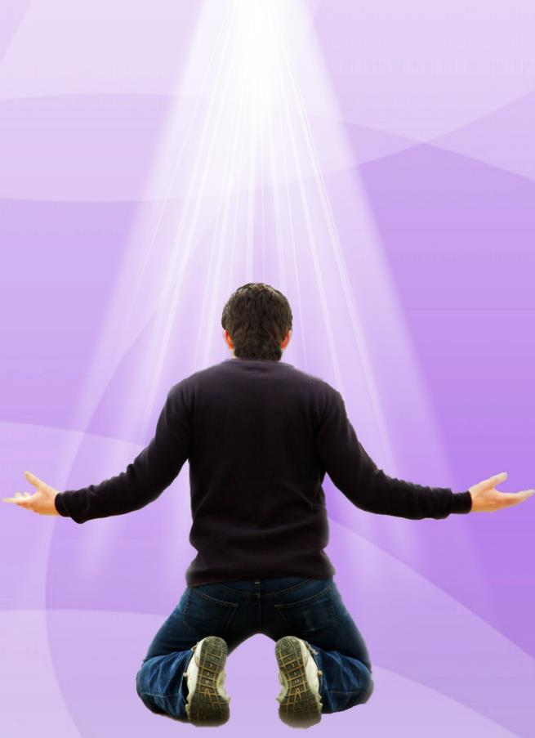
ПОКЛОНЕНИЕ В ДУХЕ И ИСТИНЕ
“Ибо жертвы Ты не желаешь, — я дал бы её; к всесожжению не благоволишь” (Псалтирь 50:18)
Основополагающей частью богослужения в Храме были жертвоприношения животных. Однако в Псалмах Бог отказывается от жертв (Пс. 39:6; 50:18). Почему?
Бог не желает жертв, когда приносящий их поступает несправедливо по отношению к ближнему; или неспособен распознать в них духовную реальность, которую они представляют; или просто выполняет их как простой ритуал.
Давайте проясним: Богу не нужны жертвы (Пс. 49:9-13). Однако он просит нас представить их ему (Пс. 49:5). Каких жертв Бог требует от нас сегодня?
Бог желает, чтобы мы поклонялись Ему в духе и истине (Иоанна 4:23-24). Поэтому сокрушенный дух он принимает в жертву (Пс. 50:19); хвала (Пс. 49:14, 23; 69:31-33); и послушание(Пс. 49:6-8).

Slide 9
“Я подумал, с какой радостью ангелы смотрели бы на нас с небес, если бы мы все славили Бога и пребывали во Христе. Если действительно есть радость в полной мере для христианина, почему бы нам не обладать ею и не явить ее миру? ...
Совсем немного времени придет Христос в силе и великой славе, […] начните петь песнь хвалы и радуйтесь здесь, внизу… Пусть ваши уста поют хвалу Богу […]
Если вы сидите на небесах со Христом, вы не сможете удержаться от восхваления Бога. Начните приучать свои языки славить Его и приучайте свои сердца воспевать Бога; и когда лукавый начнет рассеивать о тебе мрак свой, воспой Богу.”
“Тот, кто верует во Христа, становится един со Христом, чтобы являть славу Божию, ибо Бог вложил в уста его новую песнь, хвалу Господу. Он каждый день желает больше узнать о Христе, чтобы стать более похожим на Него. Он различает духовные вещи и наслаждается созерцанием Христа, и, созерцая Его, незаметно для себя преображается в образ Христов.”
E.Уайт (В Небесных обителях, Mарт 29)
E.Уайт (Я знаю Его- стр. 158)

